Slide 1
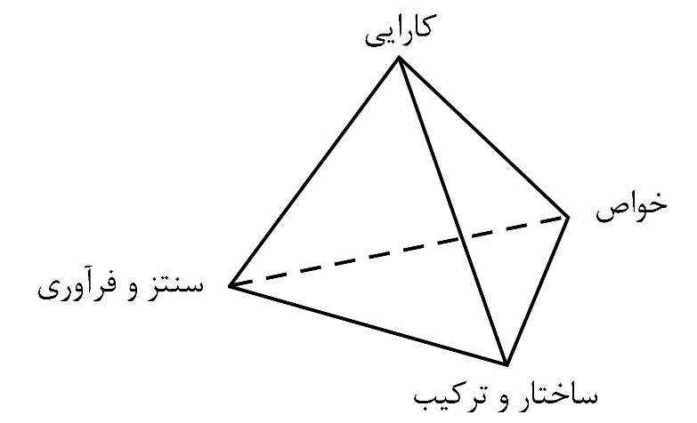
عنوان مقاله در یک خط (قلم B Titr، اندازه 48، وسط‏چین)
يک سطر فاصله (قلم B Nazanin، اندازه 20)
نويسنده اول¹، نويسنده دوم²، نویسنده سوم³، ... در يك يا دو سطر (قلم B Nazanin، اندازه 36، وسط‏چین)
(نام و نام خانوادگی کامل نویسندگان ذکر شود و از ذكر عناويني مانند دکتر، مهندس و ... خودداری شود)
يک سطر فاصله (قلم B Nazanin، اندازه 20)
1- مشخصات نویسنده اول (دانشجو: مقطع تحصیلی، دانشکده، دانشگاه، شهر، کشور) (قلم B Nazanin، اندازه 24، وسط‏چین)
2- مشخصات نویسنده دوم (عضو هیات علمی: مرتبه علمی، دانشکده، دانشگاه، شهر، کشور) (قلم B Nazanin، اندازه 24، وسط‏چین)
3- مشخصات نویسنده سوم (خارج از دانشگاه: سمت، شرکت/موسسه/ مرکز تحقیقاتی، شهر، کشور) (قلم B Nazanin، اندازه 24، وسط‏چین)
يک سطر فاصله (قلم B Nazanin، اندازه 20)
پست الكترونيكی عهده‏دار مکاتبات: ?????@affiliation.???.?? (قلم Times New Roman، اندازه 24، ایتالیک، وسط‏چین)
نتایج و بحث
چکیده (حداکثر 150 کلمه)
نتایج، دستاوردها و اهم یافته­ی پژوهش همراه با تجزیه و تحلیل آنها در این قسمت ارائه می­شود.
شکل 1. چهاروجهی علوم و مهندسی مواد ]3[
پس از آماده شدن فایل پوستر مقاله، کلیه مدارک ارائه پوستر خود (شامل فایل pdf و PowerPoint) را به صورت zip شده از طریق پست الکترونیکی mcmi.conf@gmail.com ارسال نمایید.
پس از تایید فایل پوستر، امکان تغییر فایل در روزهای برگزاری کنفرانس را نخواهید داشت.
جدول 1. اندازه و نوع قلم مورد استفاده در نگارش مقاله ]4[
به منظور يكسان‌سازي مجموعه مقالات پذیرفته شده در دومین کنفرانس ملّی مواد نوین لازم است تمام مقالات پوستری با طرحي يكسان و كاملاً هماهنگ تهيه و تايپ شوند. اين راهنما به نويسندگان كمك مي‌كند تا مقالة خود را با طرح مورد قبول کنفرانس تهيه نمايند. توجه شود كه فرمت ظاهري اين راهنما و نگارش آن، منطبق بر دستورالعمل مورد قبول کنفرانس است. ضروری است لوگوها و پس‏زمینه پوستر حفظ شود و تغییر نکند. سایر زیباسازی‏ها در متن به شرط رعایت ساختار پیشنهادی زیر آزاد است. از حداکثر فضای پوستر برای درج مطالب خود به بهترین شکل ممکن استفاده کنید. باکس‌های موجود در این تمپلیت را می‌توانید به دلخواه خود کم و زیاد کنید.
توجه: کپی کردن متن از word در پاورپوینت موجب به هم ریختگی متن و ریجکت پوستر شما می‌شود. حتی الامکان متن خود را در این راهنما تایپ نمایید.
مقدمه
براي ساخت پوستر، فقط از نرم‌افزار مايكروسافت پاورپوینت نسخة 2010 به بعد استفاده كنيد. اندازه پوستر باید 70 در100 سانتی‏متر باشد. محتوای پوستر به زبان فارسی نوشته شود و از لحاظ املایی و نگارشی به دقت تصحیح گردد. نیم‏فاصله‏ها را می‌توانید با فشردن همزمان Ctrl+Shift+2 ایجاد کنید. نوشته‏های پوستر بایستی کوتاه و بجا باشند و با قالب متناسبی متشکل از متن و تعداد محدودی شکل و جدول، به نحو مناسبی ارائه شوند. عنوان تمام بخش‌ها با قلم B Titr و اندازه 38 پررنگ و عنوان زيربخش‌ها با قـلم B Nazanin و اندازه 30 پررنگ تايپ شود. عنوان هر بخش يا زيربخش، با يك خط خالي فاصله از انتهاي متن بخش قبلي تايپ و شماره‌گذاري شود. برای نگارش متن فارسی پوستر از قلم B Nazanin و کلمه‏های انگلیسی از قلم Times New Roman استفاده شود. اندازه فونت متن پوستر بر اساس حجم مطالب، تعداد شکل‏ها و جدول‏ها انتخاب شود به صورتی که متن خوانا باشد. فونت پیشنهادی برای پوستر، اندازه قلم 28 برای متون فارسی و اندازه قلم 26 برای کلمه‏های انگلیسی است. در حالت کلی اندازه قلم برای کلمه‏های انگلیسی دو سایز کوچک‏تر از اندازه فونت فارسی در هر قسمت است. برای کلیه متون از حالت پاراگراف از راست (متن از راست به چپ)، حالت Justify Low و فاصله خطوط 1.5 استفاده شود. خط اول تمام پاراگراف‏ها باید دارای تورفتگی به اندازه 0.9 سانتی‏متر باشد ]1[.
موقعیت | نام قلم | اندازه قلم
عنوان مقاله | B Titr، ساده | 48
نام نویسندگان | B Nazanin، ساده | 36
مشخصات نویسندگان | B Nazanin، ساده | 24
پست الکترونیکی (انگلیسی) | Times New Roman، ایتالیک | 24
عنوان بخش­های اصلی | B Titr، پررنگ | 38
عنوان زیربخش­ها | B Nazanin، پررنگ | 30
متن پوستر | B Nazanin، ساده | 28
عناوین شکل­ها، جدول­ها و نمودارها | B Nazanin، ساده | 24
متن درون جدول­ها و مراجع | B Nazanin، ساده | 22
نتیجه‏گیری
وجود بخش جمع‌بندي و نتيجه‌گيري پس از ارائه مقدمه، روش تحقیق، نتایج و بحث مقاله، الزامي است. در این بخش بایستی جمع­بندی کوتاهی از دستاوردها و یافته­های پژوهش ارائه شود.
روش تحقیق
در نگارش پوستر از نوشتن مطالب زیاد خودداری و سعی شود از نمایش‌های گرافیکی، عکس و جدول برای ارائه مطالب استفاده شود. مطالب و تصاویر پوستر بایستی حتماً در متن مقاله نیز استفاده شده باشند. شکل‌ها و جدول‏ها همانند متن اصلی می‌بايست در داخل کادر مشخص شده جا داده شوند و از نظر اندازه و وضوح به صورت شفاف و گویا تنظیم شوند. تمامی شکل‌ها و جدول‌ها بایستی در اولين مکان مناسب بعد از اشاره به آنها در متن آورده شوند. تمامی شکل‌ها و جدول‏ها بایستی به ترتيب با عدد شماره‏گذاری شده و دارای عنوان و ارجاع به مراجع باشند. برای شکل‌ها از زيرنويس و برای جدول‌ها از بالانويس استفاده شود. شكل‌ 1 و جدول 1 نمونه‌اي براي ارائه شكل و جدول در پوستر هستند ]2[.
مراجع
مراجع در انتهاي مقاله به همان ترتيبي كه در متن پوستر به آنها ارجاع داده مي‌شود، مي‌آيند. استایل درج مراجع، مشابه استایل مقاله و طبق استاندارد IEEE است.
]1[ عباسی، محمد، کریمی، امین، "مطالعه و ارزیابی افزودنی آلومینا بر خواص ساختاری لایه‌های نانوساختار اکسید مس"، مجله علمی پژوهشی مواد و فناوری‌های پیشرفته، دوره 10، شماره 3، صفحات 30-36، 1399.
[2] N. Kawasaki, “Parametric study of thermal and chemical nonequilibrium nozzle flow”, M.S. thesis, Dept. Electron.Eng., Osaka Univ., Osaka, Japan, 1993.
[3] J. R. Beveridge and E. M. Riseman, "How easy is matching 2D line models using local search?" IEEE Transactions on Pattern Analysis and Machine Intelligence, vol. 19, pp. 564-579, June 1997.
[4] H. A. Nimr, "Defuzzification of the outputs of fuzzy controllers," in 5th International Conference on Fuzzy Systems, Cairo, Egypt, 1996.

